Slide 1

コンプライアンス対応をチームの力に
監査人が考える今後のDevOps
2022年4月

Slide 2


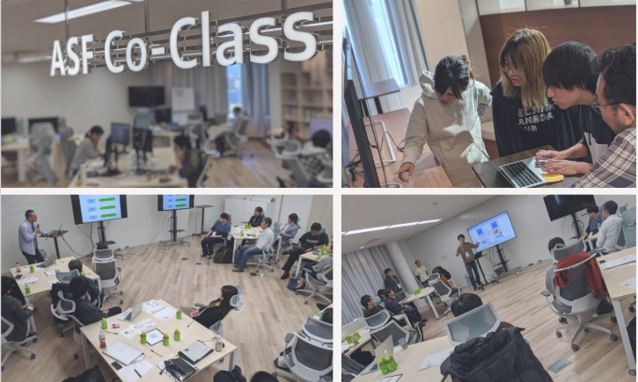
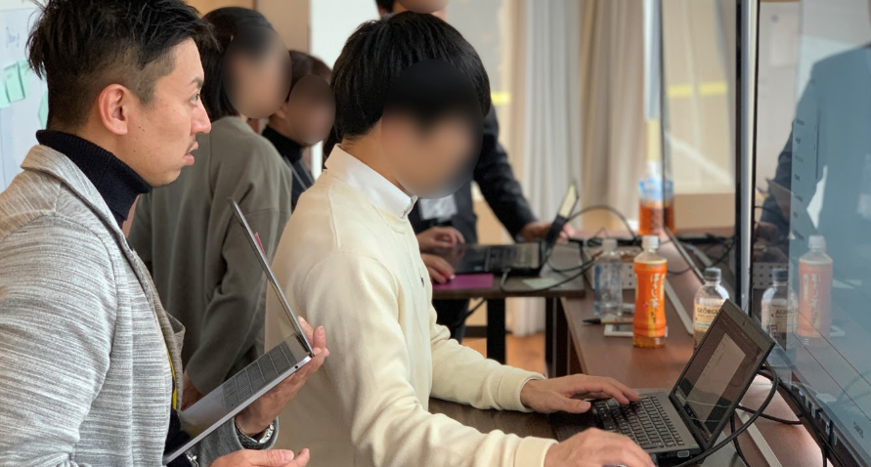

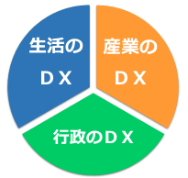
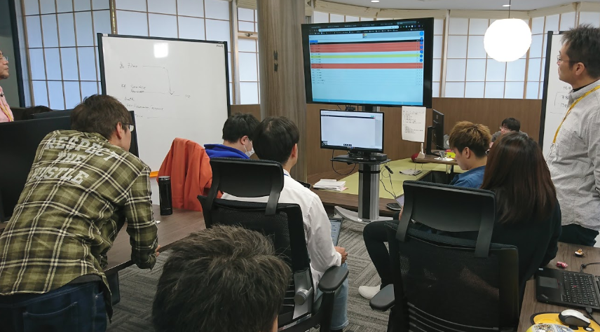
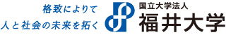
岡島 幸男（Yukio Okajima)
永和システムマネジメント
取締役CTO ／ Agile Studioディレクター
福井県 CDO補佐官
福井大学 非常勤講師（ソフトウェア工学）

Slide 3



佐藤 要太郎（Yotaro Sato)
監査法人に所属
外部監査/内部監査支援
監査関連のアドバイザリーサービス
元SIer
アジャイル、DevOpsは当時の憧れ。実践できず。
カッコイイ
“HELPING GEEKS FEEL SAFE IN THE WORLD” ( kentbeck.com )

Slide 4


DevOpsやってますか？
ⓘ Start presenting to display the poll results on this slide.

Slide 5
本セッションのお題
コンプライアンス対応

Slide 6
DevOpsと衝突しやすいコンプラ対応（例）
タイトル | コンプラ概要 | よくある伝統的な対応
職務の分離 | アプリケーションやインフラを不適切に変更できないように、職務を分離すること | アプリケーション開発者と、本番データ修正やリリース作業を行う運用担当者を分離する。兼務させない。
テストと承認 | 意図した通りの変更が行われるように、適切なテストと承認をおこなうこと | 上長承認を行う 開発計画や本番作業計画 工程ごとの中間成果物 変更内容のリリース前

Slide 7

「コンプライアンス」のイメージは？
ⓘ Start presenting to display the poll results on this slide.

Slide 8
なぜコンプライアンスに対応するのか？
マーケットから締め出されないようにするために
競合他社を一歩リードするために

Slide 9
（想定ケース） マーケットからの締め出し
個人情報のプロダクト間共有
別プロダクトから漏えい
規制当局から行政処分
規制業界でサービスを提供するプロダクトA
伝統的な、ガチガチのルールでサービスを運営
サービス利用者の個人情報を、別プロダクトBにも流用
流用することの同意をサービス利用者から取得している
プロダクトBの規制は異なるので、“それなり”ルールでサービスを運営
プロダクトBから漏えいした、プロダクトA利用者の個人情報による犯罪が発生
規制当局から行政処分を受ける

Slide 10
（想定ケース） 競合他社を一歩リードする
親会社内部監査部門からの指摘
競合他社を一歩リード
DevOpsに合わせた対応
住宅ローンA社（レポートの例）
最近、大企業に買収された。急成長するプロダクトZ
親会社内部監査部門によるIT監査
「職務を分離すること」を含む、いくつかの改善指摘
プロダクトZは、サービス改善スピードを落としたくない
伝統的解釈ではなく、DevOpsならではの新たな解釈で対応
競合他社よりも優れたサービス改善スピードを維持

Slide 11
なぜコンプライアンスに対応するのか？
マーケットから締め出されないようにするために
➡広義のビジネス要件。ただし、ユーザーからは出てこない。
競合他社を一歩リードするために
➡伝統的な解釈で対応するとDevOpsと衝突しやすい。工夫する。

Slide 12
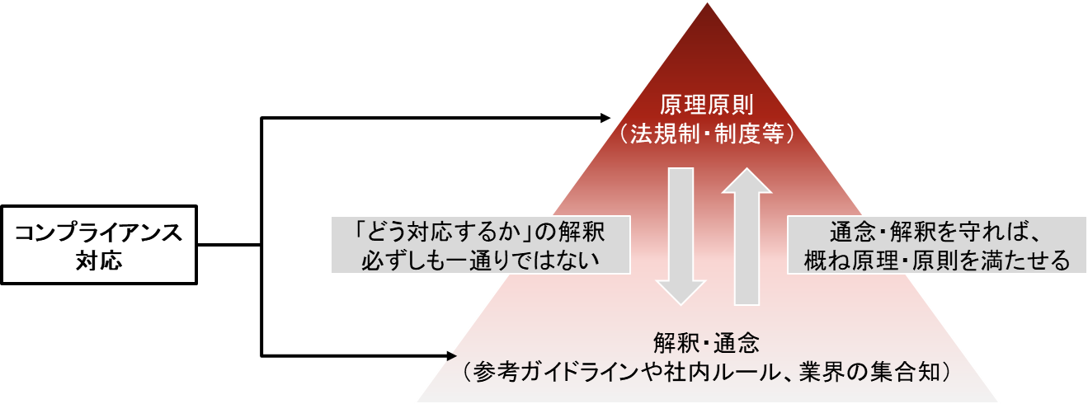
そもそもコンプライアンス対応とはなにか？
大元となる原理原則と、実践する上での解釈・通念がある

Slide 13
DevOpsと衝突しやすいコンプラ対応（例 再掲）
タイトル | 原理・原則 コンプラ概要 | 解釈・通念 よくある伝統的な対応
職務の分離 | アプリケーションやインフラを不適切に変更できないように、職務を分離すること | アプリケーション開発者と、本番データ修正やリリース作業を行う運用担当者を分離する。兼務させない。
テストと承認 | 意図した通りの変更が行われるように、適切なテストと承認をおこなうこと | 上長承認を行う 開発計画や本番作業計画 工程ごとの中間成果物 変更内容のリリース前

Slide 14
新たな解釈
タイトル | 原理・原則 コンプラ概要
職務の分離 | アプリケーションやインフラを不適切に変更できないように、職務を分離すること
テストと承認 | 意図した通りの変更が行われるように、適切なテストと承認をおこなうこと
解釈・通念 新たな対応手法
ブランチ、パイプラインの保護 重要な行為の通知と承認
リグレッションテストの自動化、パイプラインへの組み込み テストスクリプトの構成管理・保護 パイプライン設定の妥当性確認

Slide 15
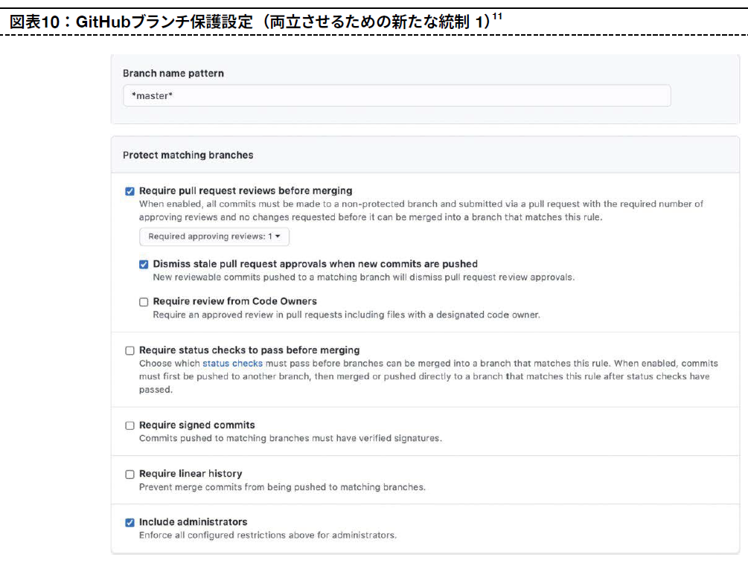
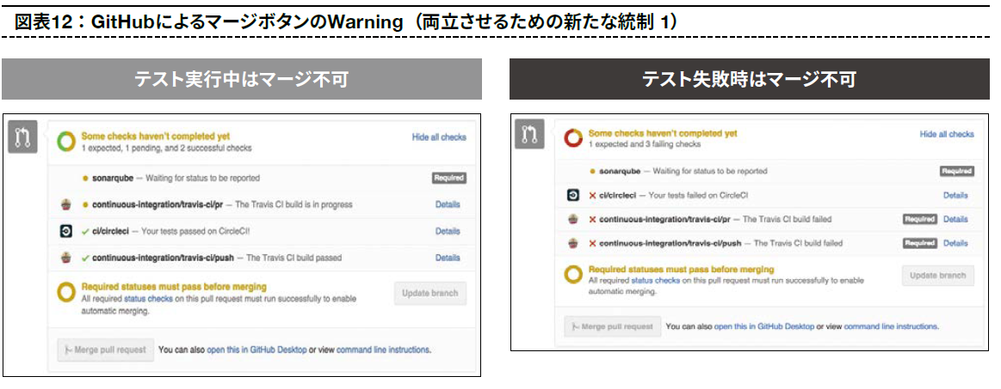
実装例
ブランチ、パイプラインの保護

Slide 16
実装例
重要な行為の通知と承認

Slide 17
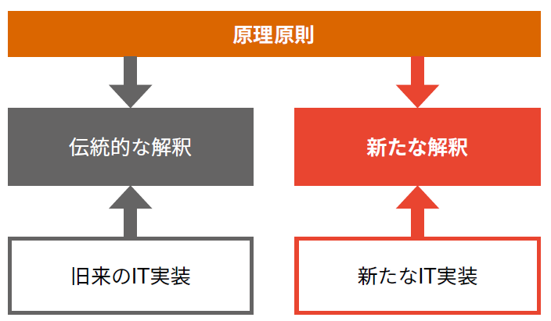
解釈を再鋳造する
原理原則に対して、DevOpsに沿った新たな解釈を検討する。
いわゆる「IT統制」「ITコンプライアンス」対応の伝統的な解釈は、旧来のIT実装が前提となっている。
原理原則に立ち返って、新たなIT実装であるDevOps環境のリスクを検討し、新たなコントロールを構築（解釈を再鋳造）する

Slide 18
プロダクトチームの皆様へ
コンプライアンス対応は、ビジネス要件の一部。ただしユーザーからは出てこない。
チームの働き方に関する内容が含まれている。画一的な対応がボディブローのように影響する。
まるでPBIを起票するように（あるいは実際に起票して）、タイムリーに真正面から対応すべき。
そうすることで、「チームならでは」の働き方を獲得できる。

Slide 19

プロダクトバックログに書くとしたら？
ⓘ Start presenting to display the poll results on this slide.

Slide 20
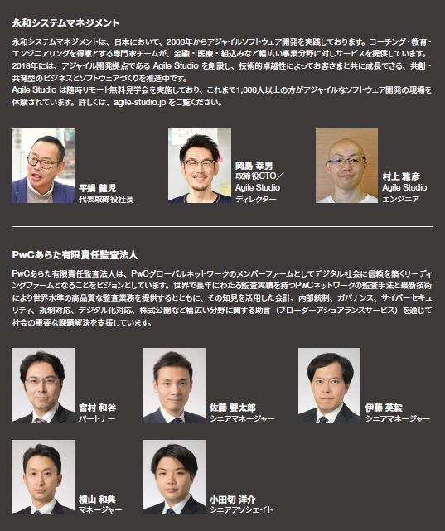
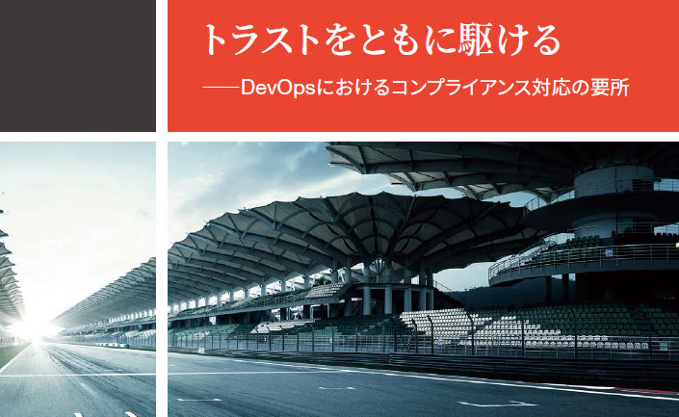
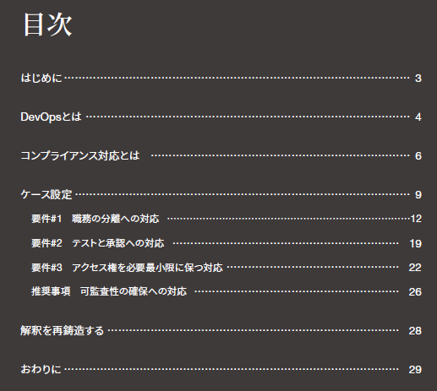
関連レポート トラストをともに駆ける
https://www.pwc.com/jp/ja/knowledge/thoughtleadership/dev-ops220228.html
具体的なケースを交えて「DevOpsのコンプライアンス対応」を検討しています。

Slide 21

Audience Q&A Session
ⓘ Start presenting to display the audience questions on this slide.

Slide 22
Github.comで、ご意見をお待ちしております。
https://github.com/PwC-Aarata-SPA/DevOps-and-Compliance

Slide 23
Thank you
© 2022 PricewaterhouseCoopers Aarata LLC. All rights reserved. PwC refers to the PwC network member firms and/or their specified subsidiaries in Japan, and may sometimes refer to the PwC network. Each of such firms and subsidiaries is a separate legal entity. Please see www.pwc.com/structure for further details.
This content is for general information purposes only, and should not be used as a substitute for consultation with professional advisors.

